Slide 1
Capitulo 01. Datos financieros con Python
Econometria Financiera con Python

Slide 2
Pregunta guia
Como podemos descargar precios financieros desde internet y convertirlos en una base reproducible para analizar retornos, riesgo y volatilidad?

Slide 3
Resultados de aprendizaje
Descargar precios financieros desde internet usando yfinance.
Documentar fuente, tickers, periodo y fecha de descarga.
Diferenciar precios de cierre y precios ajustados.
Calcular retornos simples y logaritmicos.
Exportar datos procesados, tablas y figuras a carpetas del proyecto.

Slide 4
Conceptos clave
Ticker.
Precio de cierre.
Precio ajustado.
Retorno simple.
Retorno logaritmico.
Rendimiento acumulado.
Volatilidad.
Frecuencia de datos.

Slide 5
Intuicion economica
Un precio financiero resume informacion de mercado en un momento dado.
Pero los modelos financieros rara vez trabajan directamente con precios, porque los precios suelen ser no estacionarios y dependen de escalas diferentes.
Por eso se transforman en retornos.
El retorno permite comparar activos de distinto precio inicial.

Slide 6
Datos y trazabilidad
Este capitulo usa yfinance para descargar precios desde Yahoo Finance.
Es una fuente practica para docencia y prototipos, pero debe documentarse con cautela.
El notebook inicial usa estos tickers: La fuente, fecha de descarga, periodo y variables se registran en outputs del capitulo.
Los datos derivados se guardan en data/processed.

Slide 7
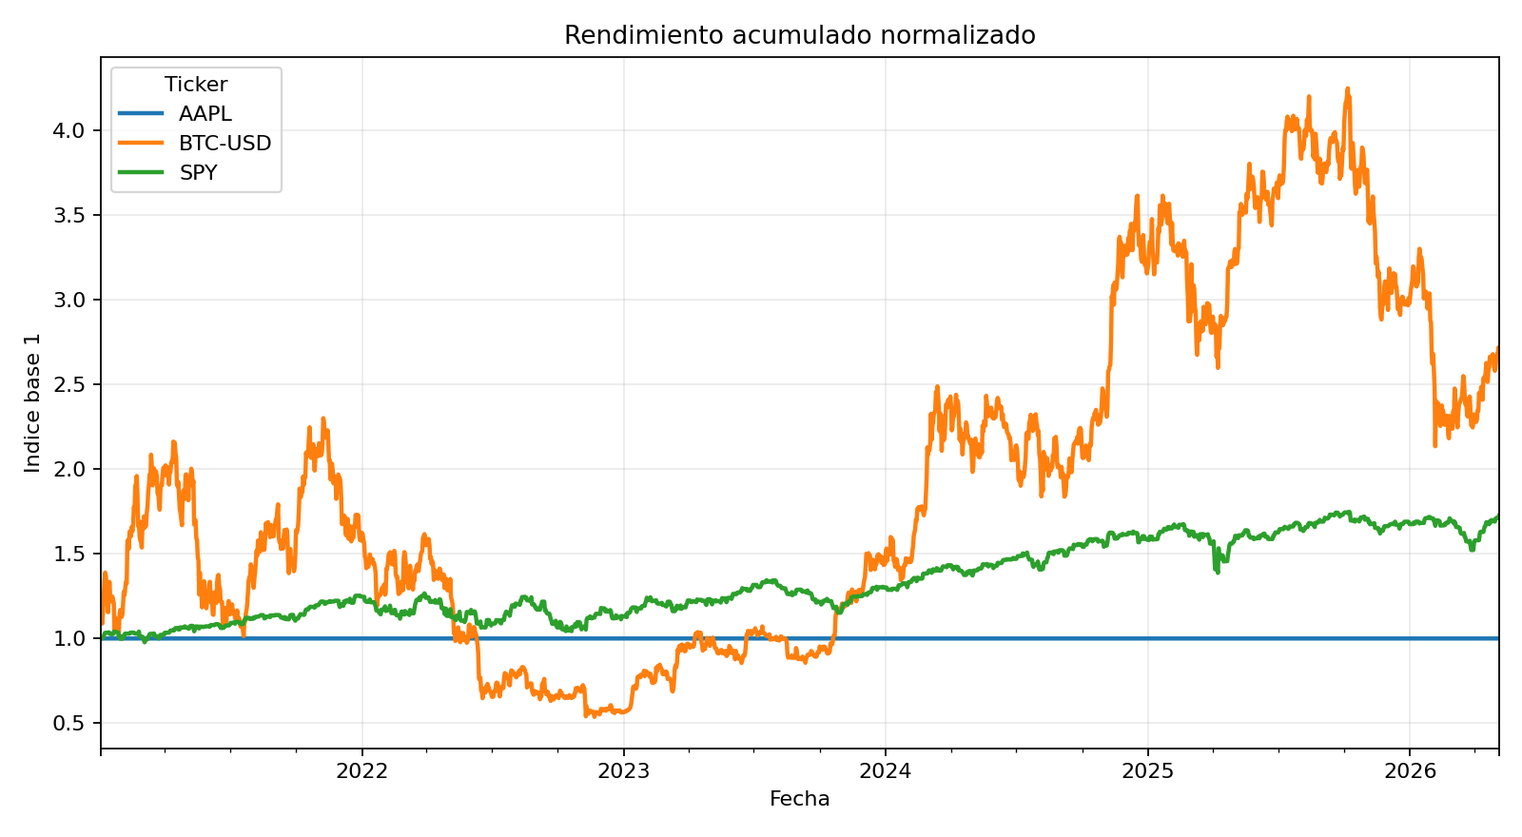
Graficos del capitulo
Chapter 01 Rendimiento Acumulado

Slide 8
Flujo en Python
El notebook asociado esta en: El flujo realiza: 1.
seleccion de precio ajustado cuando esta disponible; 3.
calculo de retornos logaritmicos; 4.
figura de rendimiento acumulado; 6.

Slide 9
Interpretacion
Una mayor volatilidad diaria no implica que un activo sea “mejor” o “peor”.
Un retorno acumulado alto en la muestra tampoco prueba habilidad predictiva.
En este capitulo solo se describe el comportamiento observado de activos concretos en un periodo descargado.
Las afirmaciones sobre eficiencia de mercado, primas de riesgo o prediccion requieren capitulos posteriores y pruebas especificas.

Slide 10
Errores frecuentes
Confundir precio con retorno.
Comparar precios de activos con escalas distintas.
Usar cierre no ajustado sin revisar dividendos o splits.
Mezclar frecuencias sin documentarlo.
Omitir fecha de descarga.
Tratar yfinance como fuente oficial para publicacion formal.

Slide 11
Actividad de clase
Mini-proyecto pendiente.

Slide 12
Cierre
El primer paso de la econometria financiera es construir datos confiables.
Este capitulo mostro como pasar de precios descargados desde internet a retornos analizables, manteniendo trazabilidad, salidas reproducibles y prudencia interpretativa.

